Slide 1
网络学习平台
SSS开发小组
刘芳（项目经理）

Slide 2
工作日志
2016.8.18
2016.8.19
实训过程介绍、统一软件开发过程
进软件项目计划与配置管理（SVN）
软件需求开发
大学生创新创业准备
软件系统设计
2016.8.20
数据库系统设计
立项，确定基本功能需求，小组内分配任务
2016.8.21
编写软件需求规约
2016.8.22
阶段评审

Slide 3
系统结构
Hadoop
反馈
推荐课程
HDFS
---------------
教学课件:
教学视频
教学PPT
课后作业
教师
学习课程(看视频，做习题)
学生
上传教学课件
给出课程评价
讨论区

Slide 4
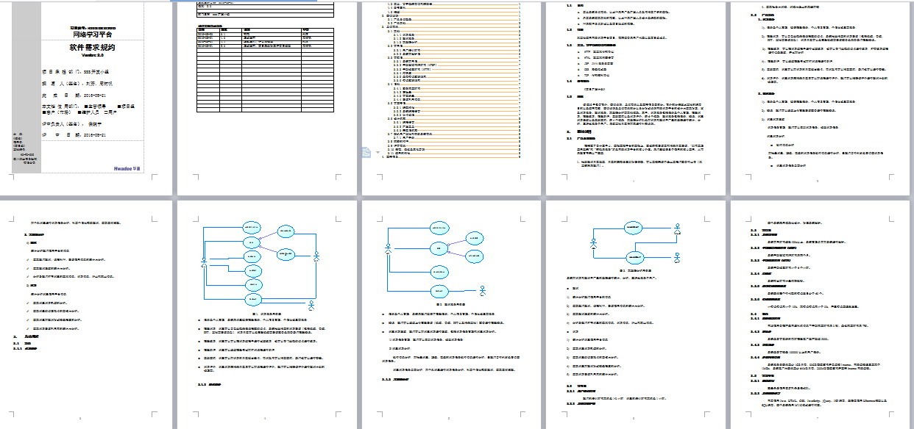
需求规约
学习服务
教学服务
大数据分析

